Slide 1
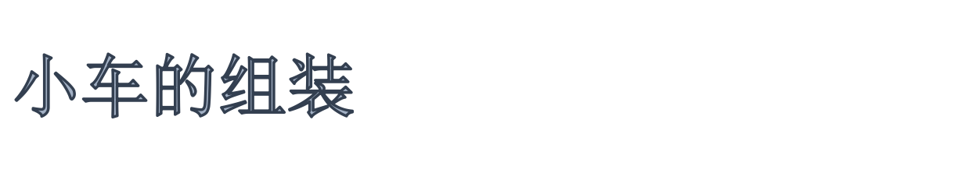
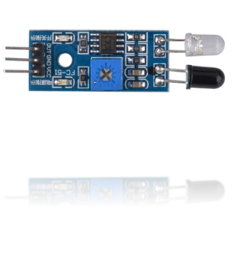
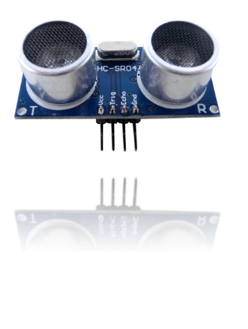
1、底盘的安装：注意电机的朝向，都朝中间
底盘的安装：注意电机的朝向，都朝中间
2. 传感器安装：现在只安装了红外对管传感器和超声波，如左图。红外的安装位置可以根据需求来安装。
传感器安装：现在只安装了红外对管传感器和超声波，如左图。红外的安装位置可以根据需求来安装。
树莓派版和扩展版的安装相对简单。主要考虑方便接线就行。
摄像头安装相对比较复杂，主要围绕舵机的安装。
详细的安装过程请看视频：https://mega.nz/#F!txZ3jaaD!sqVGRZOTuIXHgWXgcj8OzQ

Slide 2
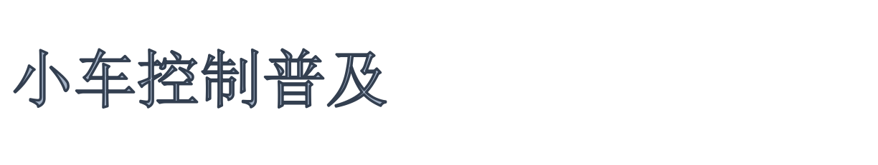
小车控制
小车控制用的12v的直流电机，我们可以利用Pwm进行控制，例如 pwm_LeftRightServo = GPIO.PWM(ServoLeftRightPin, 50)，第一个是对应的引脚，第二个对应的是频率，频率越高速度越快。方向通过引脚高低来控制
传感器通过读取对应的Io的高低电平来确认。但提前要配置Io的类型 GPIO.setup(Pin,GPIO.IN)为输入 ，GPIO.setup(Pin,GPIO.OUT)为输出。其中
import RPi.GPIO as GPIO，是树莓派自带库。其可以用来控制树莓派各个IO的输入和输出。小车的马达、各种传感器都是通过这个库进行安装的。

Slide 3
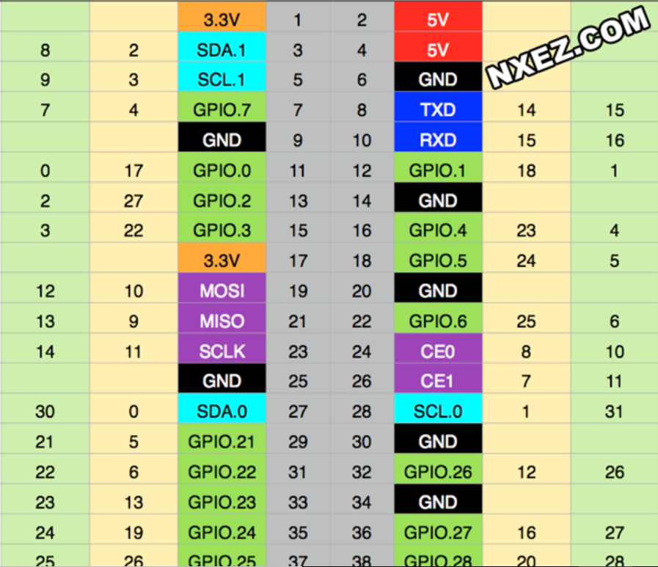

Slide 4
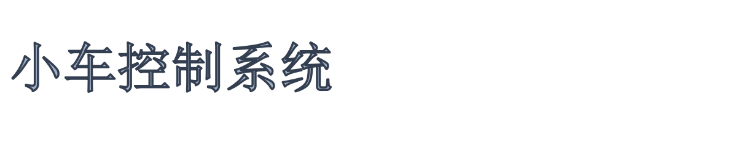
小车控制系统：
小车控制系统分为服务端和客服端，并分别用Python语言进行编写。其中主要用到网络通信Tcp，协议主要用常用Json格式。所以在搭建客服端和服务端，主要就是搭建Python的运行环境。
服务端在树莓派中，主要搭建了两个线程，分别用于进行图像传输和运动指令的接受。在相机获取的时候利用了Opencv，在图像传输的压缩的时候也用了Opencv，所以安装Opencv是必须的，同是由于低版本的opencv对Dnn支持不好，所以必须安装指定版本的Opencv。同时采用我们采用Python3。所以在安装环境的时候要确保环境包是Python3，并安装正确的Opencv包及其依赖包。而其它包，例如运动控制方面的都是自带的。
客服端在linux或windows等硬件配置比较好电脑上，因为要在上面对图像进行深度图像分析找到需要指定的物体。在上面主要利用Opencv的Dnn模块，利用已经训练好的yolov3.cfg和yolov3.weights对物体进行识别查找。同时需要界面显示图像和操作，所以需要安装tkinter。在图像显示需要Pillow进行转换。

Slide 5
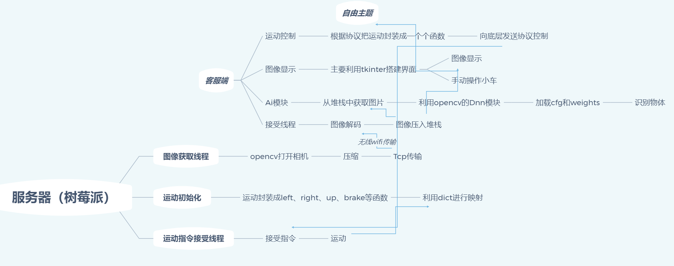

Slide 6
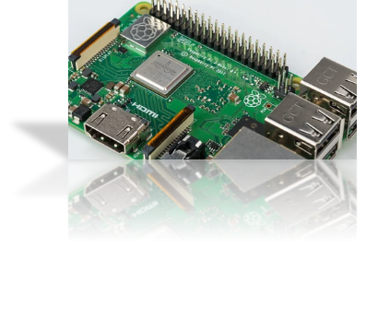

树莓派系统安装：
下载所有环境包https://mega.nz/#F!FsBHVaiC!2CSUwppBaptny6bLal8KUw
购买一个读卡器：并插入卡
安装 Win32DiskImager
利用SDFormatter软件进行卡格式化,y有时一次不行，需要格式化两次
利用Win32DiskImager进行树莓派安装。最后会弹出烧录成功
树莓派网络（有显示器）配置
有显示器网络配置
插入鼠标、显示器、键盘
切换成Root用户
输入：su
输入密码：yahboom
输入：vi etc/wpa_supplicant/wpa_supplicant.conf(如右图)
输入正确的用户和密码
然后输入：shutdown -r now
输入：Ifconfig查看密码

Slide 7

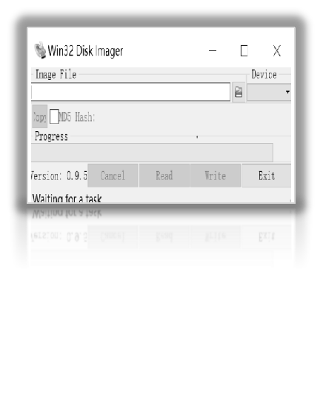
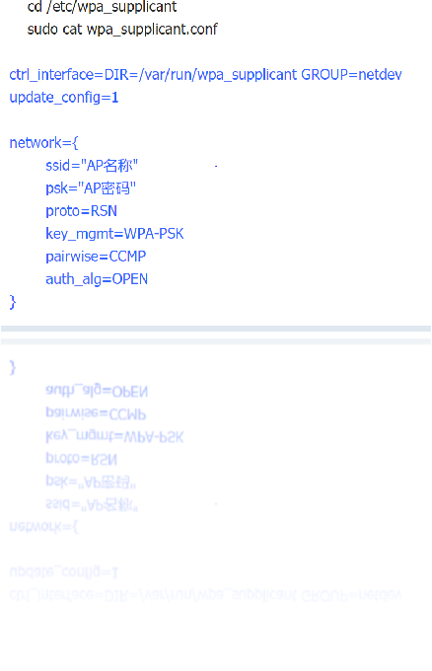
树莓派网络（无显示器）配置：
树莓派插入有线网络，同时自己电脑也插入有线网络。注意要在同一网段下。
利用之前下载的软件Ipscan22.exe对处于同一网段的Ip进行扫描，获取树莓派的Ip
安装SSH软件（ppt2中已经下载），然后通过SSH访问树莓派（用户：pi，密码：yahboom）
后面的操作和幻灯片2一样
Python版本切换:
输入：、sudo rm /usr/bin/python（删除已有连接）
sudo ln -s /usr/bin/python3.5 /usr/bin/python（建立新的连接）

Slide 8
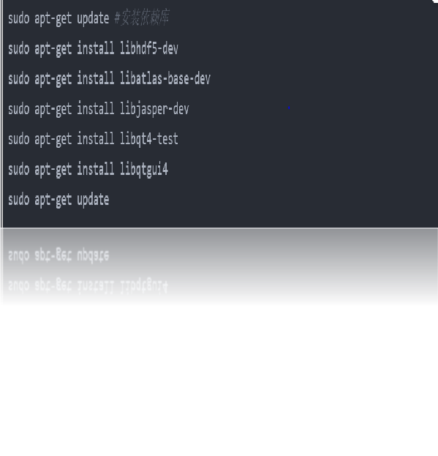
Opencv安装：
通过SSh,把已下载的opencv包传递到
python install opencv-python*.whle
安装依赖包，如左图
测试：import cv2
总结：以上主要是围绕树莓派系统安装及网络配置，python3和opencv的安装。更详细的可以查看
yolo-树莓派操作文档

Slide 9

把carControl.py imgClient.py server.py通过SSH文件传输到PI目录下，
修改server.py目录下Ip
log.startLog('172.16.10.223')
rootLogger = log.rootLogger （客服端的IP）
img.startImgSever(("172.16.10.227", 12345))(服务端的IP)
control.startMoveSever(('172.16.10.227',12347),rootLogger)(服务端的IP)

Slide 10

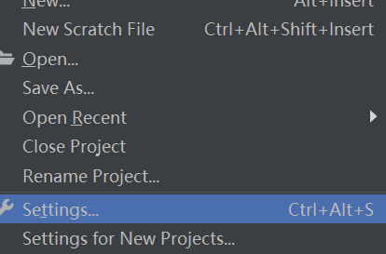
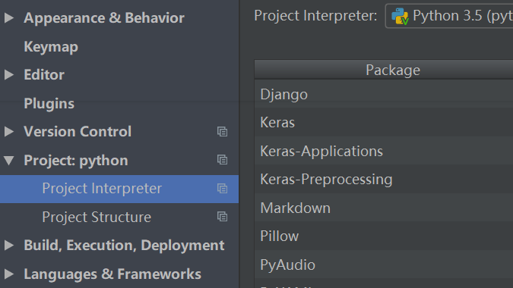
安装Python环境：
安装python3.5.2软件（在ppt2 中下载），如果是Linux，则需要安装对应版本
安装Pycharm(包中)。如果后安装python就需要配置
安装包（两种方式，一种如左图中安装，一种如下图）
pip install opencv-python
pip install pillow
pip install numpy
pip install tkinter
pip install pywin32（如果是linux，则没有，可以把这个功能取消）
4>拷贝 coco.names yolov3.cfg yolov3.weights到当前目录（因为程序调用的时候是用相对目录，所以需要和.py拷贝到相同目录下）

Slide 11

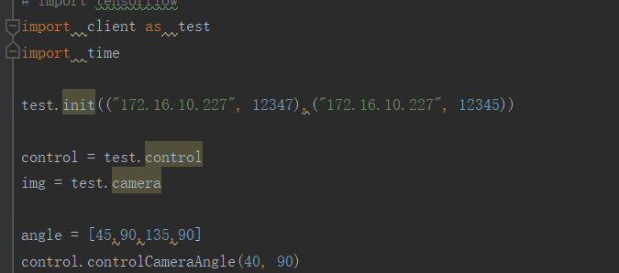
客服端：
拷贝下面py
carControl_client.py
imgclient.py
dialog.py
ai.py
client.py
coco.names
yolov3.cfg
yolov3.weights
到客户段，并用pycharm打开
后面的应用如左图

Slide 12

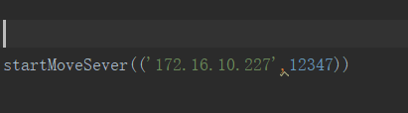
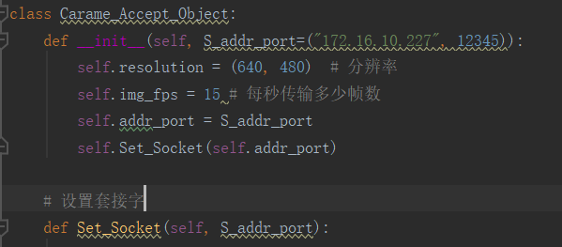
客服端：
拷贝下面py
imgSever.py
carControl.py
到客服端
修改Ip
如左图

Slide 13
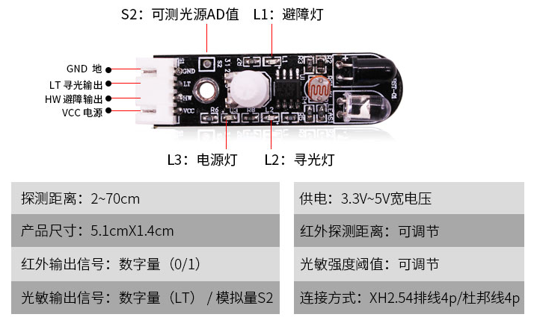
红外避障寻光模块
目标管理
八大过程
企业经营战略为首，没有
战略就没有发展。目标管
理首要的是目标的制定，
而这个目标必须围绕战略
需要进行科学设定。从战
略到目标是一个从意图到
明确的过程，没有这个过
程，战略只能是一种意图
、只能是一种打算，在一
定程度上没有目标支撑的
战略也只能是设想。

Slide 14
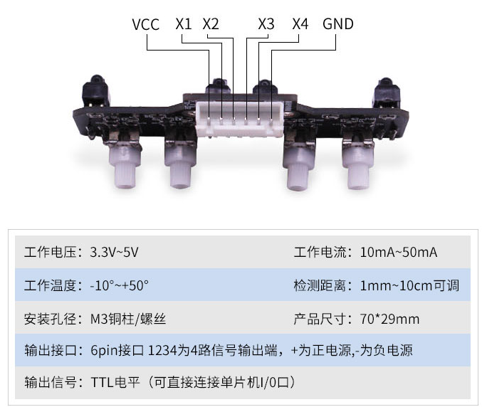
四路寻迹模块

Slide 15

